Slide 1
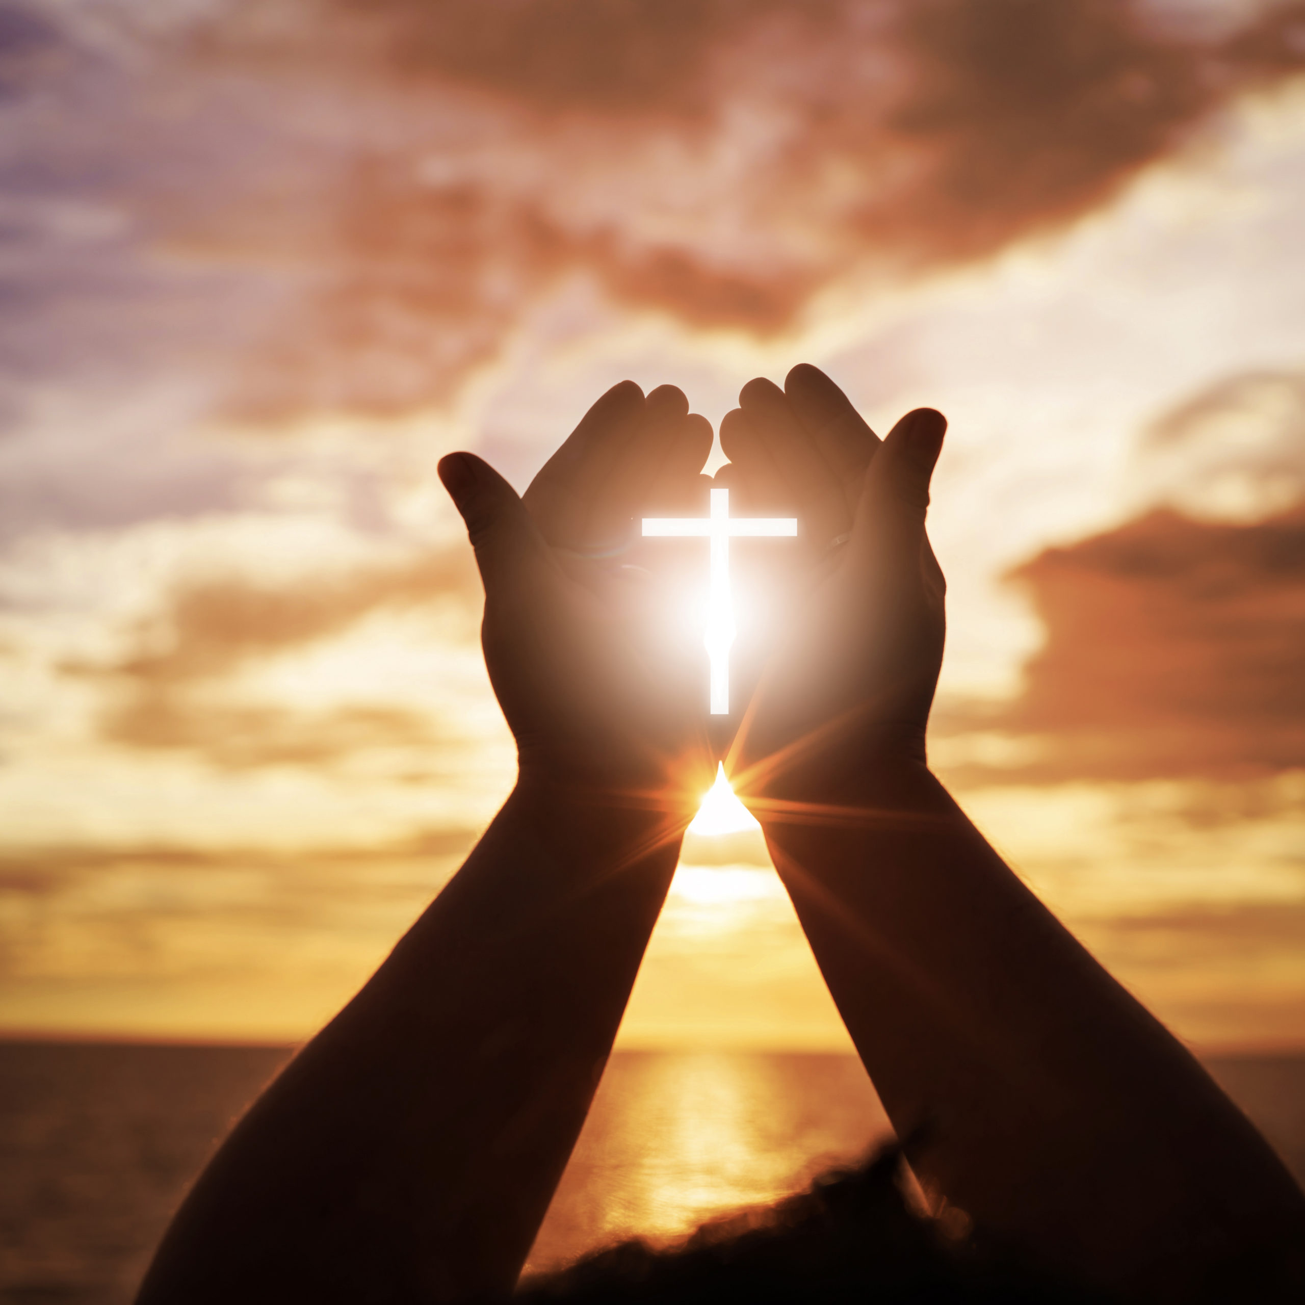
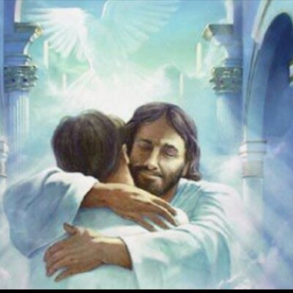
CTC BS Book of Romans
บทที่ 11
ความรักและความชอบธรรมของพระคริสต์
5:1-21(2)

Slide 2
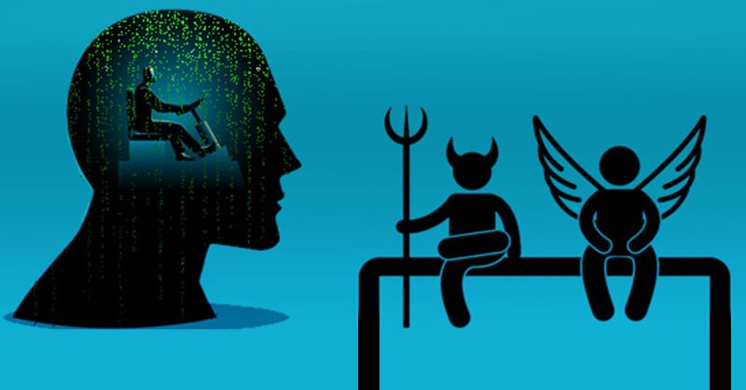

Slide 3
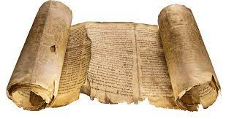
😐😐ชีวิตที่เกิดใหม่คืออะไร? 
เอเฟซัส 2:15
ทรงทำให้ธรรมบัญญัติซึ่งประกอบด้วยบัญญัติและคำสั่งต่างๆ นั้น
เป็นโมฆะ( cancel)
เพื่อสร้างให้เป็นคนใหม่คนเดียวกันในพระองค์จากคนสองฝ่ายนั้น เช่นนั้นแหละ พระองค์จึงทรงทำให้เกิดสันติภาพ
เอเฟซัส 4:23-24
²³และให้วิญญาณและจิตใจของพวกท่านได้รับการเปลี่ยนใหม่
²⁴และรับการสอนให้สวมสภาพใหม่ซึ่งได้รับการสร้างขึ้นตามแบบของ
พระเจ้าในความชอบธรรมและความบริสุทธิ์อย่างแท้จริง
ลักษณะของชีวิตใหม่ในพระคริสต์คือ:
ทั้งวิญญาณและจิตใจก็เปลี่ยนใหม่ ความสัมพันธ์กับพระเจ้าก็เปลี่ยนไปด้วย

Slide 4
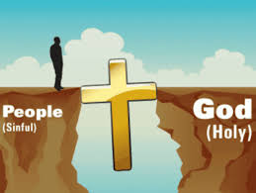

Slide 5
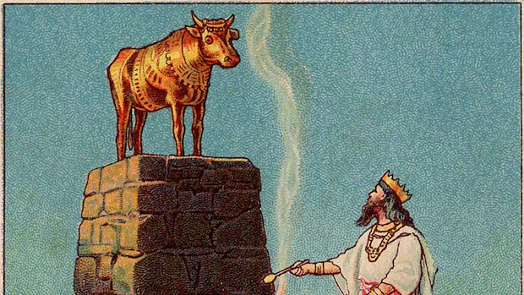
อาดัมกับพระคริสต์
¹²เพราะเหตุนี้ บาปได้เข้ามาในโลกเพราะคนๆ เดียว และความตายก็เกิดมาเพราะบาปนั้น และความตายก็ได้แผ่ไปถึงมวลมนุษย์ทุกคน เพราะมนุษย์ทุกคนทำบาป
😐😐การพรรณนาถึงชีวิตที่เป็นคนบาปและอยู่บนโลกใบนี้:
โคโลสี 3:5-6
⁵เพราะฉะนั้นจงประหารโลกียวิสัยในตัวท่าน
คือการล่วงประเวณี การโสโครก ราคะตัณหา ความปรารถนาชั่ว
และความโลภ (ซึ่งเป็นการบูชารูปเคารพ)
⁶สิ่งเหล่านี้เป็นเหตุให้พระพิโรธของพระเจ้ามาถึง
[คนเหล่านั้นที่ไม่เชื่อฟัง]

Slide 6
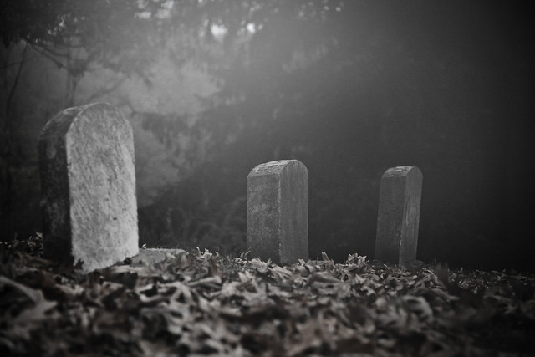
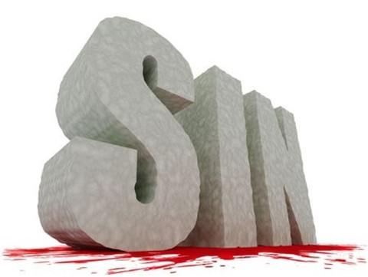

Slide 7
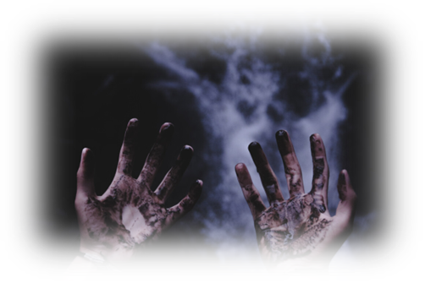

Slide 8
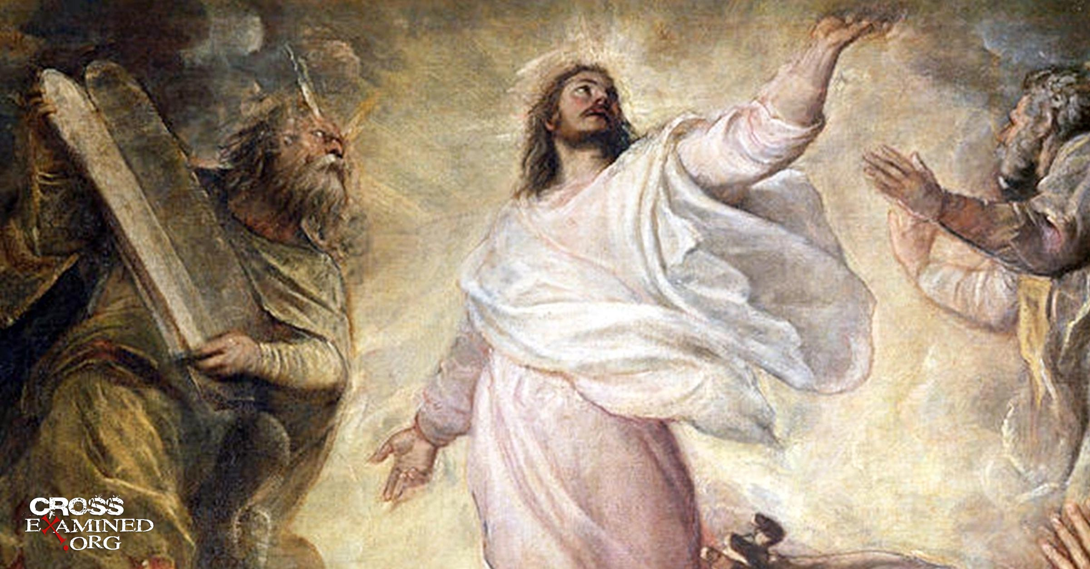
¹⁴อย่างไรก็ตาม ความตายก็ได้ครอบงำตลอดมา
ตั้งแต่อาดัมจนถึงโมเสส
แม้คนที่ไม่ได้ทำบาปอย่างเดียวกับการละเมิดของอาดัม
ผู้ซึ่งเป็นแบบของผู้ที่จะเสด็จมาภายหลัง
ยอห์น 1:17
คือว่าเราได้ธรรมบัญญัตินั้นมาทางโมเสส
ส่วนพระคุณและความจริงมาทางพระเยซูคริสต์

Slide 9
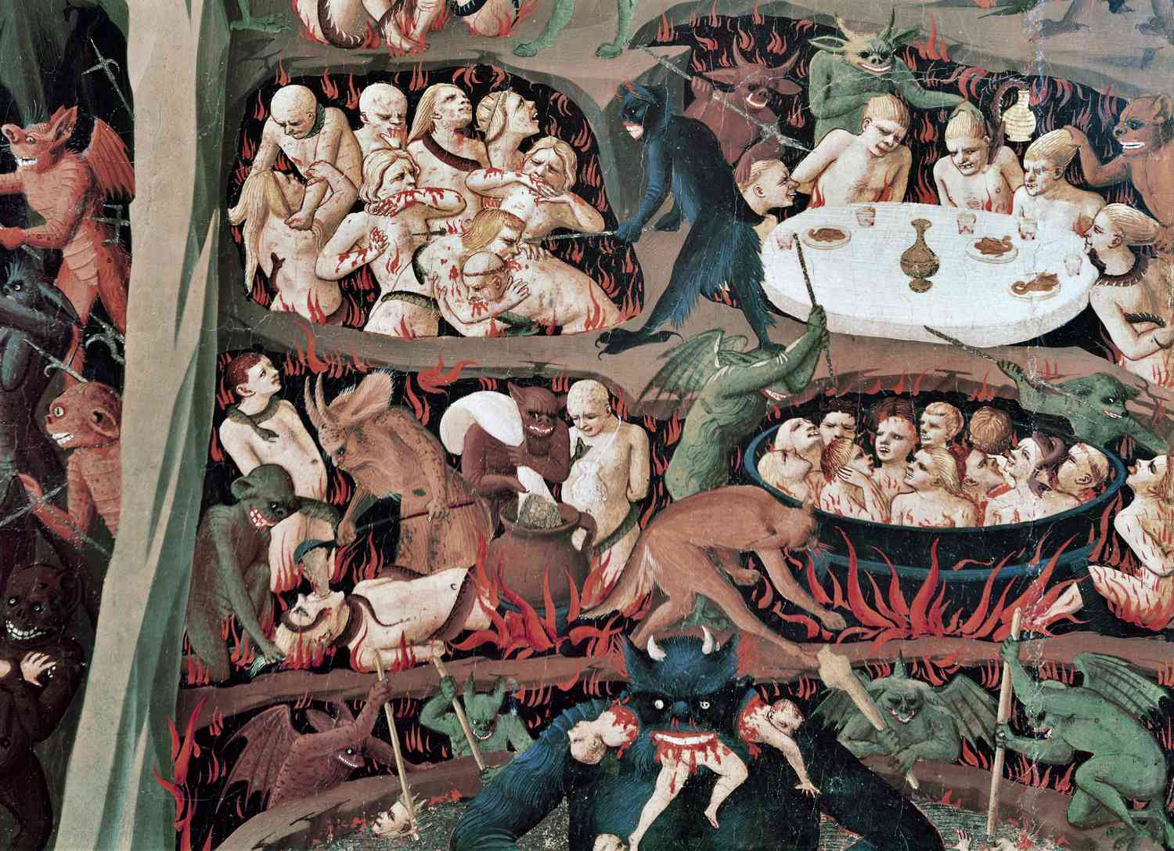
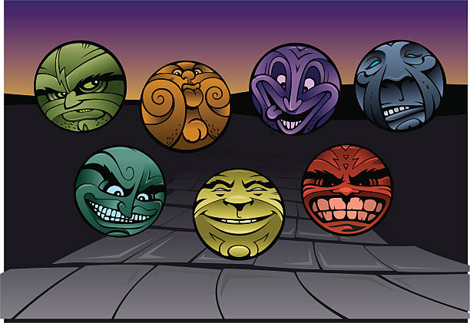
😐😐ถ้ามีความบาปอยู่ ความตายนั้นก็จะอยู่ด้วย
ไม่ว่าคนไหนก็ตาม (ได้ทำบาปเหมือนที่อาดัมทำไว้หรือไม่)
จุดจบก็คือความตาย
ตั้งแต่เกิด ทุกคนอยู่ภายใต้อิทธิพลของ อาดัมคนเก่า(Old Adam)
และกลายเป็นคนบาป
เราทุกคนเป็นคนบาปแต่กำเนิด เราทุกคนต่างก็ทำบาป
และเรารักความบาปด้วย
ไม่ใช่เพราะเราเคยทำบาปจึงกลายเป็นคนบาป

Slide 10
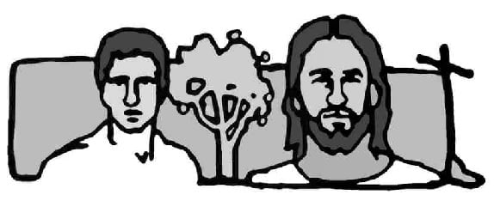
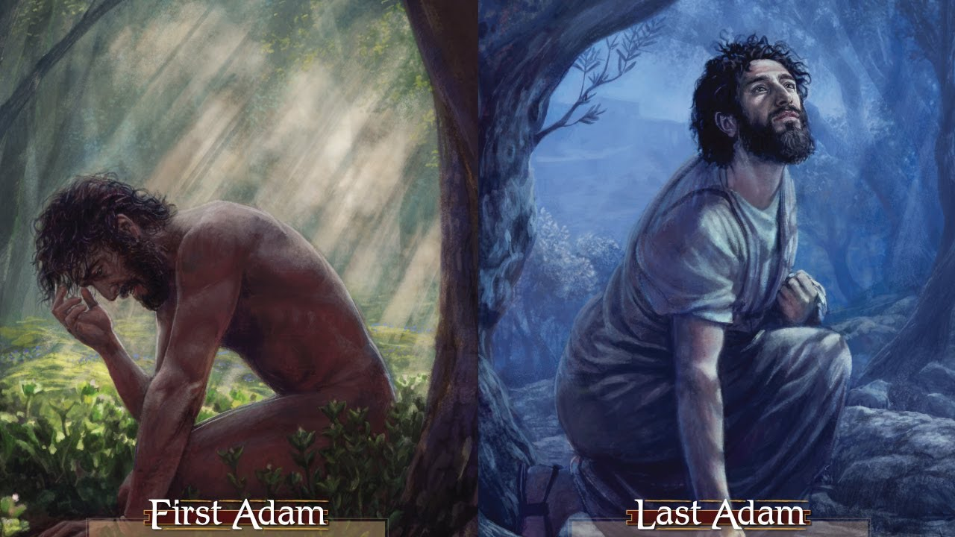
😐😐อาดัมเป็นแบบของพระคริสต์ และพระคริสต์ทรงเป็นอาดัมคนสุดท้าย (1 โค
รินธ์ 15:45)
"อาดัมเป็นแบบ…" หมายถึงเครื่องหมายที่กำหนดไว้ล่วงหน้า การที่อาดัมคน
แรกเป็นตัวแทนของสิ่งทรงสร้างเก่า นั้นยังเป็นตัวกำหนดว่าพระคริสต์ทรงเป็น
ตัวแทนของการทรงสร้างใหม่ ตอนที่ทุกคนกลายเป็น (คนบาป) เพราะอาดัม
คนเดียว ดังนั้นทุกคนจะกลายเป็น (คนไม่มีบาป) เพราะพระคริสต์เพียงผู้เดียวด้วย ฮีบรู 2:14-15
¹⁴บุตรทั้งหลายมีเลือดและเนื้อเช่นกันอย่างไร พระองค์ก็ทรงมีส่วนเช่นนั้น
ด้วยอย่างนั้น
เพื่อโดยทางความตายนั้น
พระองค์จะทรงทำลายมารผู้มีอำนาจแห่งความตาย
¹⁵และจะทรงปลดปล่อยบรรดาคนเหล่านั้นที่ตกเป็นทาสมาตลอดชีวิต
เนื่องจากความกลัวตาย

Slide 11
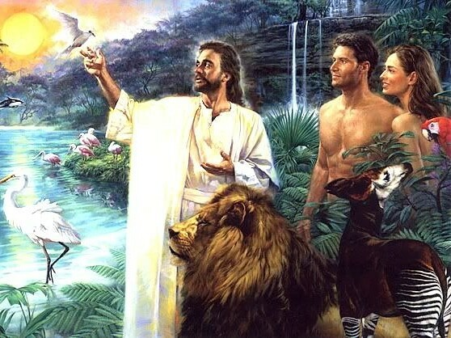
¹⁵แต่ของประทานแห่งพระคุณก็ไม่เหมือนการละเมิดนั้น
เพราะว่าถ้าคนจำนวนมากต้องตายเพราะการละเมิด
ของคนๆ เดียว
มากยิ่งกว่านั้น
พระคุณของพระเจ้าและของประทานโดยพระคุณของ
พระองค์ผู้เดียวนั้น
คือพระเยซูคริสต์
ก็มีบริบูรณ์แก่คนจำนวนมาก

Slide 12
😐😐สิ่งที่ได้จาก "ของประทาน" ดีกว่า "ความบาป" เนื่องจากความบาปของอาดัม เพียงผู้เดียวทำให้ "ทุกคน" ทนทุกข์ทรมานจากมรดกของเขาและติดกับความตาย จากนั้นโดยพระคุณของพระเจ้าและของประทานที่ได้มาจากพระคริสต์ที่จะมาถึง "ทุกคน" อย่างล้นเหลือ อย่างแน่นอน
😐😐ประเด็นสำคัญที่จะเน้นในข้อนี้คือ: (คุณสามารถเลือกได้มากกว่าหนึ่ง)
พระเยซูคริสต์ทรงยิ่งใหญ่กว่าอาดัม สิ่งที่อาดัมทำคือการทำบาป
สิ่งที่พระเยซูคริสต์ทรงทำคือพระคุณ ในสาระสำคัญ สิ่งที่พระเยซู
คริสต์ทำเป็นมากกว่าสิ่งที่อาดัมทำ
ผลที่ตามมาของความบาปนั้นอยู่เฉยๆ และไม่มีทางเลือกอื่น แต่สิ่ง
ที่พระคุณนั้นใช้งานได้และฟรี แอคทีฟ(active)ดีกว่าอยู่เฉยๆ และ
ฟรีดีกว่าบังคับ
 ของประทานดีกว่าการตัดสิน
และความชอบธรรมดีกว่าการกล่าวโทษ

Slide 13
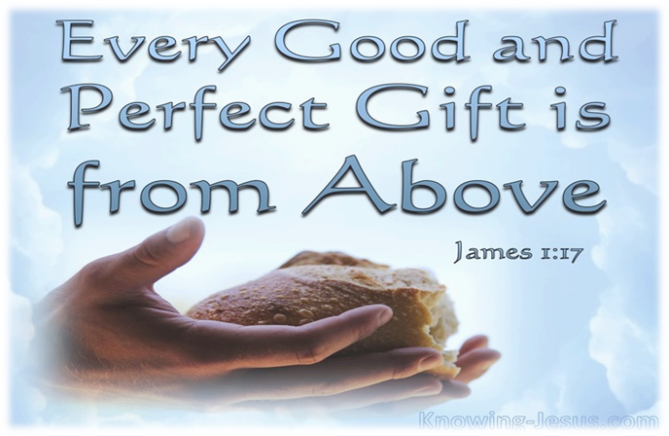

Slide 14
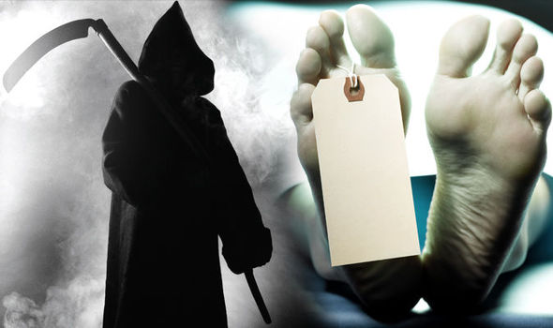

Slide 16
¹⁸ฉะนั้นการลงโทษได้มาถึงทุกคนเพราะการละเมิดครั้งเดียวอย่างไร การกระทำอันชอบธรรมครั้งเดียว
ก็นำความชอบธรรมและชีวิตมาถึงทุกคนอย่างนั้น
😐😐เนื่องจากอาดัม “สะดุดล้มลงจากอาณาจักร” ในสวนเอเดน ทุกคนจึงถูกพระเจ้าพิพากษา และพวกเขาทั้งหมดอยู่ภายใต้อำนาจของบาปและความตาย ในทำนองเดียวกัน เพราะการที่พระคริสต์ทรงยอมรับเพียงครั้งเดียวบนไม้กางเขน การลงโทษของพระเจ้าเตรียมให้ทุกคนจะได้รับการชำระให้เป็นคนชอบธรรมจากพระเจ้า และพวกเขาจะได้รับการฟื้นคืนชีวิตจากความตายเพื่อรับชีวิตใหม่

Slide 17
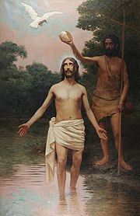
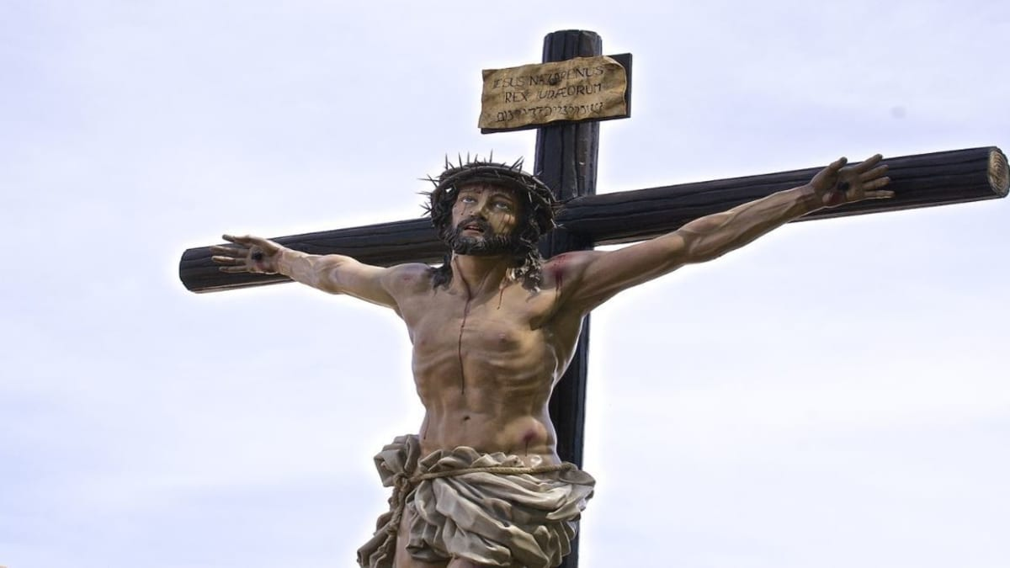
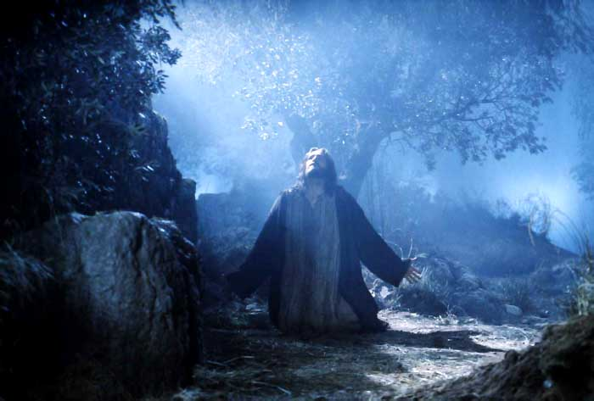
¹⁹เพราะว่าคนจำนวนมากเป็นคนบาป เพราะคนคนเดียวที่ไม่เชื่อฟังอย่างไร คนจำนวนมากก็เป็นคนชอบธรรม เพราะพระองค์ผู้เดียวที่ได้ทรงเชื่อฟังอย่างนั้น
😐😐ความหมายของข้อนี้คือ: (เลือกได้มากกว่า 1 ข้อ)
ในอาดัม เราได้รับทุกสิ่งที่เป็นของอาดัม ในทำนองเดียวกัน ในพระคริสต์
เราก็ได้รับทุกสิ่งที่เป็นของพระคริสต์
□ ผู้เชื่อที่แท้จริงทุกคนต้องมีชีวิตที่ชอบธรรมและนิสัยภายใน และแสดง
พฤติกรรมที่ชอบธรรม และซึ่งเป็นชีวิตภายนอก
เพราะอาดัม "ไม่เชื่อฟัง" พระเจ้าองค์เดียว บาปจึงเข้ามาสู่มนุษย์
และทุกคนก็กลายเป็น "คนบาป" ในทำนองเดียวกัน เพราะพระคริสต์เท่านั้น
"การเชื่อฟัง" ต่อพระเจ้าจึงนำไปจนถึงความตาย (ฟีลิปปี 2 :8) นำชีวิตและความประพฤติที่ชอบธรรมมาสู่ผู้คนด้วย และทุกคนจะกลายเป็น "ผู้ชอบธรรม"

Slide 19
